Slide 1
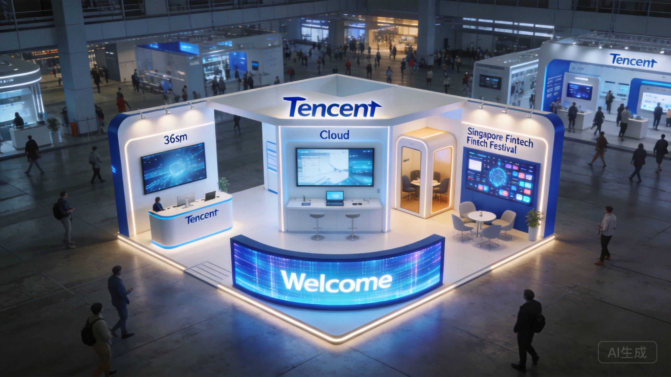
TENCENT · SFF 2026
01 / 06
SINGAPORE FINTECH FESTIVAL 2026
腾讯金融科技 36㎡ 四面开展位方案
跨境支付 · 云计算 · 风控安全 以"数字枢纽"为概念，打造四面开放的科技展示空间
Tencent Fintech · Exhibition Design Proposal
2026.06 · 含AI效果图

Slide 2
02 / 06 · 品牌洞察
BRAND & OBJECTIVES
腾讯金融科技 · 三大参展业务线
跨境支付
云计算
风控安全
Tenpay Global · 微信支付国际版 覆盖60+国家地区·日均交易峰值千万级
Tencent Cloud Fintech T3+金融级数据中心·300+合规认证
天御/灵鲲风控体系 毫秒级风险识别·99.99%可用性
→ 展示跨境收单解决方案 → 实时汇率演示 → 海外商户入驻流程
→ 金融云架构可视化 → 实时风控引擎演示 → 银行核心系统上云案例
→ 反欺诈实时检测 → KYC/AML合规展示 → 数据安全白皮书
展位目标: 36㎡四面开放 → 最大化人流触达 → 3条业务线各有独立演示区 → 收集200+有效商务线索 → 品牌感知提升

Slide 3
03 / 06 · 创意概念
CREATIVE CONCEPT
BIG IDEA
DIGITAL HUB 数字枢纽
四面开放的展位不是一个展示台，而是一个连接器。 连接商户与支付、银行与云、监管与合规、参观者与腾讯科技生态。
◈
◉
◎
◆
四面开放 无死角触达
三区独立 业务清晰
数据可视化 信任可视
蓝白极简 科技温度

Slide 4
04 / 06 · 空间布局
SPACE & FLOW
36㎡ 四面开放 · 四区动线规划
A · 迎宾区
4.5㎡ · 正前方
曲面LED欢迎屏 品牌视频+实时数据 触达率最高面
SPACE LAYOUT DIAGRAM (方案图/3D平面图预留位置)
B · 演示区
12㎡ · 中央+两侧
三块交互触控屏 跨境支付/云/风控 三个独立演示站
C · 洽谈区
9㎡ · 后方
半开放洽谈室 2组沙发+茶歇 隐私·舒适·专业
D · 数据墙
10.5㎡ · 贯穿
整面LED数据可视化 实时交易图·风控热力图 最强视觉锚点

Slide 5
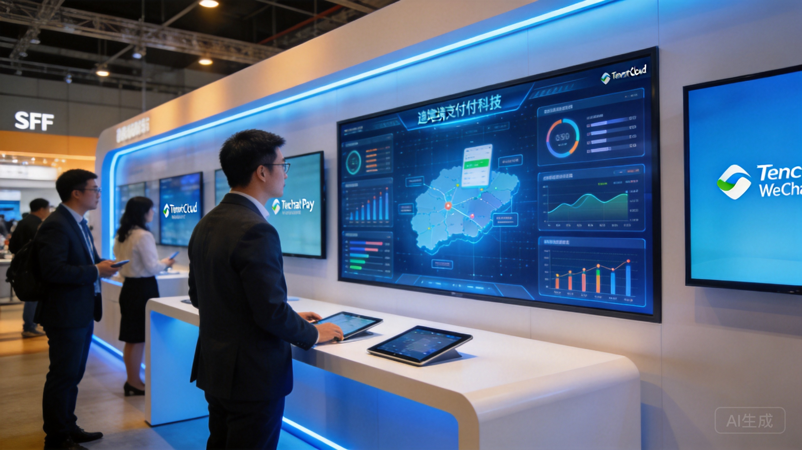
05 / 06 · 展位效果图
BOOTH RENDER
36㎡ 四面开展位 · 数字枢纽
Seedream 4.5 AI生成效果图 · 仅创意方向示意
LED Welcome Screen
曲面屏·品牌视频+实时数据
Interactive Demo Stations
三块触控屏·三大业务线
Data Wall
实时交易可视化·风控热力图
36㎡ · 四面开放 · Tencent Blue / White · Seedream 4.5 效果图
设计要点: 主入口LED曲面屏居中 · 三区演示站环绕 · 后方半开放洽谈室 · 数据墙贯穿顶部

Slide 6
06 / 06 · 总结
DELIVERABLES
SUMMARY & DELIVERABLES
展位设计图
3D效果图+平面图+施工图
WHY THIS WORKS
数字枢纽, 让腾讯科技 看得见、摸得着。
演示内容
3套交互Demo+数据墙内容
物料清单
结构·AV·灯具·家具·印刷
四面开放→触达最大化 三区独立→业务线清晰 数据可视化→信任可视
施工排期
2天搭建+1天调试+D-Day

